Slide 1
Lesson 6: 表视图&集合视图&标签&导航控制器
表视图控制器
集合视图控制器
导航控制器
标签栏控制器

Slide 2
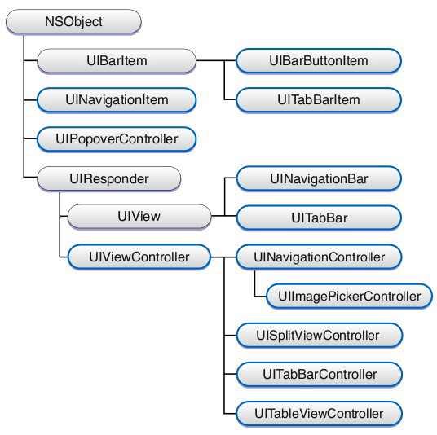
视图控制器类

Slide 3
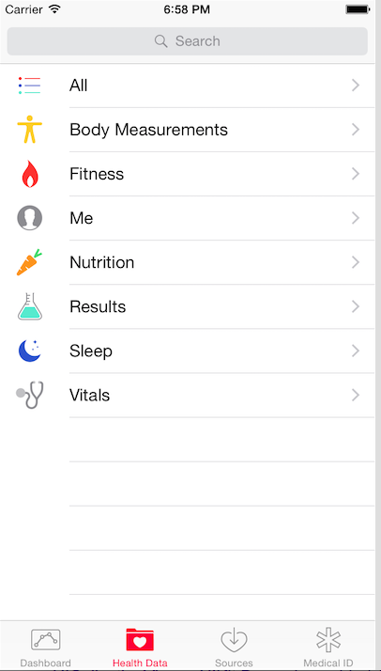
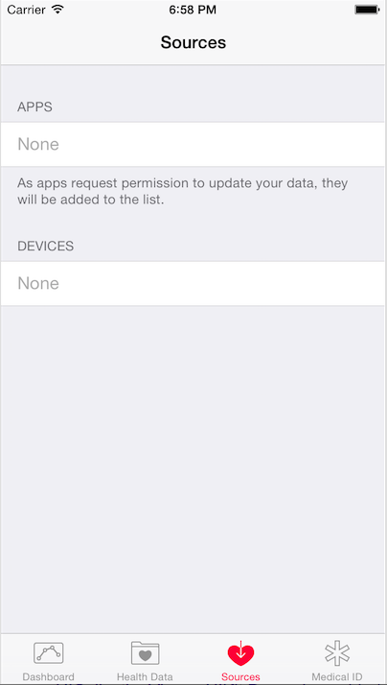
表格视图样式
无格式样式（ UITableViewStylePlain）
分组样式（ UITableViewStyleGrouped）

Slide 4
表视图控制器案例
新建项目
New->File->UIViewController subclass->Subclass of
UITableViewController
打开xib文件的属性检查器,修改表视图的属性
Style设置视图类型:Plain不分组， Grouped分组
在委托类.h中加入表视图控制器属性
在委托类.m中实例化表视图控制器
在委托类.m中dealloc方法中释放表视图控制器实例
演示案例TableViewControllerDemo

Slide 5
表视图控制器案例(续)
准备表视图的数据源
在表视图控制器.h中加入NSArray *city;
在表视图控制器.m中添加装载数据的方法
-(void)loadData{
city=[NSArray arrayWithObjects:@"深圳",@"北京",@"上
海",nil];
}
在initWithStyle方法中调用： [self loadData];

Slide 6
表视图控制器案例(续)
返回块的个数
- (NSInteger)numberOfSectionsInTableView:(UITableView
*)tableView{
return 1;
}
返回块中行数
- (NSInteger)tableView:(UITableView *)tableView
numberOfRowsInSection:(NSInteger)section{
return [city count];
}

Slide 7
表视图控制器案例(再续)
//返回指定块和行的表单元
- (UITableViewCell *)tableView:(UITableView *)tableView
cellForRowAtIndexPath:(NSIndexPath *)indexPath{
static NSString *CellIdentifier = @"Cell";
UITableViewCell *cell = [tableView
dequeueReusableCellWithIdentifier:CellIdentifier];
if (cell == nil) {
cell = [[[UITableViewCell alloc] initWithStyle:UITableViewCellStyleDefault
reuseIdentifier:CellIdentifier] autorelease];
}
cell.textLabel.text=[city objectAtIndex:indexPath.row];
cell.detailTextLabel.text=@"详细信息";
return cell;
}

Slide 8
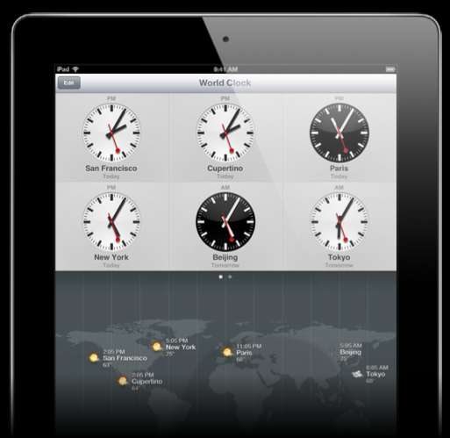
集合视图控制器
UICollectionView是一种新的数据展示方式，简单来说可以把他理解成多列的UITableView(请一定注意这是UICollectionView的最最简单的形式)。如果你用过iBooks的话，可能你还对书架布局有一定印象：一个虚拟书架上放着你下载和购买的各类图书，整齐排列。其实这就是一个UICollectionView的表现形式，或者iPad的iOS6中的原生时钟应用中的各个时钟，也是UICollectionView的最简单的一个布局

Slide 9
集合视图控制器
实现一个UICollectionView和实现一个UITableView基本没有什么大区别，它们都同样是datasource和delegate设计模式的：datasource为view提供数据源，告诉view要显示些什么东西以及如何显示它们，delegate提供一些样式的小细节以及用户交互的相应。
UICollectionViewDataSource
section的数量 ￼-numberOfSectionsInCollection:
某个section里有多少个item -collectionView:numberOfItemsInSection:
对于某个位置应该显示什么样的cell -collectionView:cellForItemAtIndexPath:

Slide 10
集合视图控制器
重用,使用以下方法进行注册：
-registerClass:forCellWithReuseIdentifier:
registerClass:forSupplementaryViewOfKind:withReuseIdentifier:
-registerNib:forCellWithReuseIdentifier:
registerNib:forSupplementaryViewOfKind:withReuseIdentifier:

Slide 11
集合视图控制器
￼UICollectionViewLayout
UICollectionView的精髓,这也是UICollectionView和UITableView最大的不同。UICollectionViewLayout可以说是UICollectionView的大脑和中枢，它负责了将各个cell、Supplementary View和Decoration Views进行组织，为它们设定各自的属性，包括但不限于：
位置
尺寸
透明度
层级关系
形状
Layout决定了UICollectionView是如何显示在界面上的。在展示之前，一般需要生成合适的UICollectionViewLayout子类对象，并将其赋予CollectionView的collectionViewLayout属性。

Slide 12

集合视图控制器
几个自定义的Layout
但是光是UICollectionViewFlowLayout的话，显然是不够用的，而且如果单单是这样的话，就和现有的开源各类Grid View没有区别了，UICollectionView的强大之处，就在于各种layout的自定义实现，以及它们之间的切换。
堆叠布局：

Slide 13


集合视图控制器
圆形布局：
***参考UICollectionViewDeomo
Cover Flow布局

Slide 14
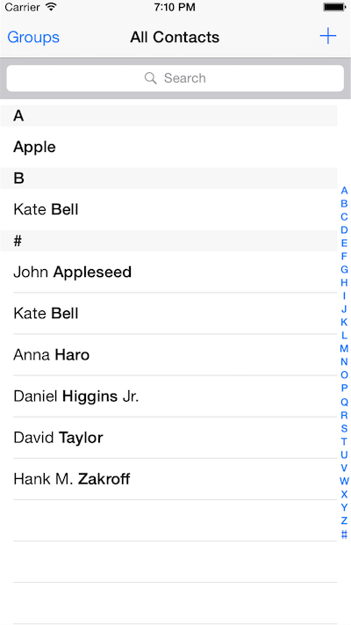
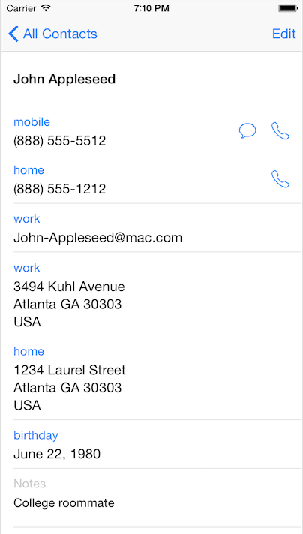
导航控制器

Slide 15
NavigationController案例之一
新建Window-based Application项目
File->New File->UIViewController subclass
CityViewController.h .m .xib
CityDetailViewController.h .m .xib
打开CityViewController.xib文件，添加“深圳”按钮
添加方法selectCity,简历按钮与方法的连接
打开CityDetailViewController.xib文件，添加标签

Slide 16
NavigationController案例之二
- (BOOL)application:(UIApplication *)application
didFinishLaunchingWithOptions:(NSDictionary *)launchOptions{
navController=[[UINavigationController alloc] init];
CityViewController *cityViewController=[[CityViewController alloc] init];
cityViewController.title=@"城市介绍";
//把视图控制器压入堆栈
[navController pushViewController:cityViewController animated:NO];
[cityViewController release];
[self.window addSubview:navController.view];
[self.window makeKeyAndVisible];
return YES;
}
代码位于委托类中

Slide 17
NavigationController案例之三
-(IBAction) selectCity:(id)sender{
CityDetailViewController
*cityDetailViewController=[[CityDetailViewController alloc] init];
cityDetailViewController.title=@“广州欢迎你！ ";
[self.navigationController pushViewController:cityDetailViewController
animated:YES];
[cityDetailViewController release];
}
代码位于CityViewController.m文件中
演示案例NavigationControllerDemo

Slide 18
导航View间传递数据
@interface CityDetailViewController : UIViewController {
IBOutlet UILabel *cityName; NSString *city;
}
@property (copy)NSString *city;@end
在CityDetailViewController.xib中添加一个标签，并连接到cityName
CityDetailViewController.m
- (void)viewDidLoad{
cityName.text=city; //设置到城市名到标签上
[super viewDidLoad];
}
selectCity 方法中加入以传递城市名给city ：
cityDetailViewController.city=@” 广州";

Slide 19
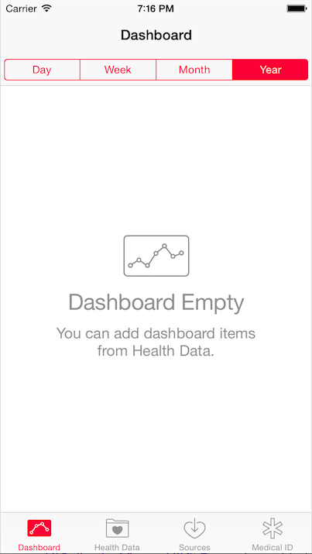
标签栏控制器
切换视图控制器

Slide 20
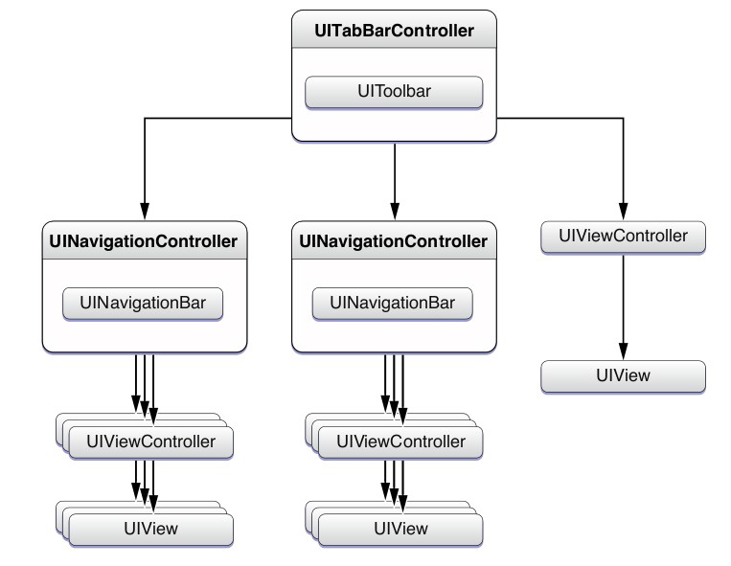
标签栏控制器

Slide 21
标签栏控制器
.h中声明标签栏控制器
UITabBarController *tabBarCtl;
.m中初始化并将其导航/视图控制器放到viewControllers数组中
tabBarCtl=[[UITabBarController alloc] init];
tabBarCtl.viewControllers=[NSArray arrayWithObjects:navController,aViewCtl,nil]
将标签栏控制器的view添加到window
[window addSubView:tabBarCtl.view]

Slide 22
标签栏控制器案例
//实例化标签栏控制器
tabBarCtl=[[UITabBarController alloc] init];
//实例化视图控制器
CityViewController *cityViewCtl=[[CityViewController alloc] init];
cityViewCtl.title=@"城市信息";
CityDetailViewController *cityDetailViewCtl=[[CityDetailViewController alloc] init];
cityDetailViewCtl.title=@"细节信息";
//实例化导航控制器
navCtl=[[UINavigationController alloc] init];
[navCtl pushViewController:cityDetailViewCtl animated:YES];

Slide 23
标签栏控制器案例续
//添加所管理的视图控制器
tabBarCtl.viewControllers=[NSArray arrayWithObjects:navCtl,cityViewCtl,
nil];
[cityViewCtl release];
[cityDetailViewCtl release];
[self.window addSubview:tabBarCtl.view];
[self.window makeKeyAndVisible];
参考案例： TabBarControllerDemo

Slide 24
总结
表视图控制器
集合视图控制器
导航控制器
标签栏控制器

